Slide 1
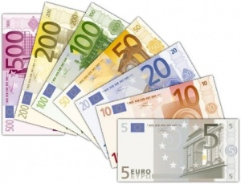
EURO

Slide 2
Obsah
O eure
Stvárnenie znaku
Euro v slovenčine
Euro bankovky
Euro mince
Ochranné prvky euro bankoviek
Euro na Slovensku
Európska centrálna banka (ECB)

Slide 3
O eure
Názov meny euro vybrali hlavy členských štátov, resp. príslušných vlád, na summite Európskej rady v Madride v decembri 1995.
Slovensko zaviedlo euro 1. januára 2009 a stalo sa tak 16. krajinou eurozóny.
Eurozóna obsahuje zónu voľného obchodu, colnú úniu, voľný pohyb osôb, kapitálu, tovarov a služieb v rámci EÚ, koordináciu hospodárskych politík medzi krajinami EÚ a spoločnú menu euro.

Slide 4
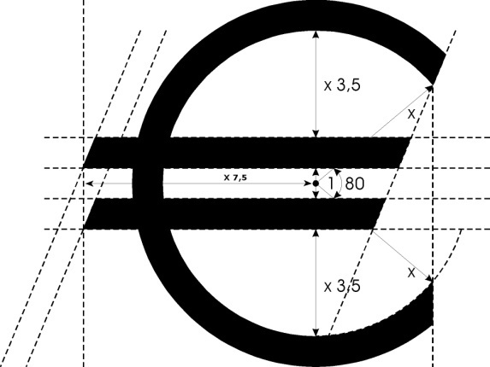
Stvárnenie znaku
Stvárnenie znaku eura € bolo inšpirované gréckym písmenom epsilon ako odkaz na kolísku európskej civilizácie a vyjadruje prvé písmeno slova Európa.

Slide 5
Euro v slovenčine
Slovo euro bolo kodifikované do slovenčiny, čo znamená, že sa má skloňovať. Ide o podstatné meno stredného rodu zakončené na samohlásku o, skloňujeme ho teda podľa vzoru mesto.
singulár plurál
nominatív (kto, čo) euro eurá
genitív (koho, čoho) eura eur
datív (komu, čomu) euru eurám
akuzatív (koho, čo) euro eurá
lokál (o kom, o čom) eure eurách
inštrumentál (s kým, s čím) eurom eurami

Slide 6
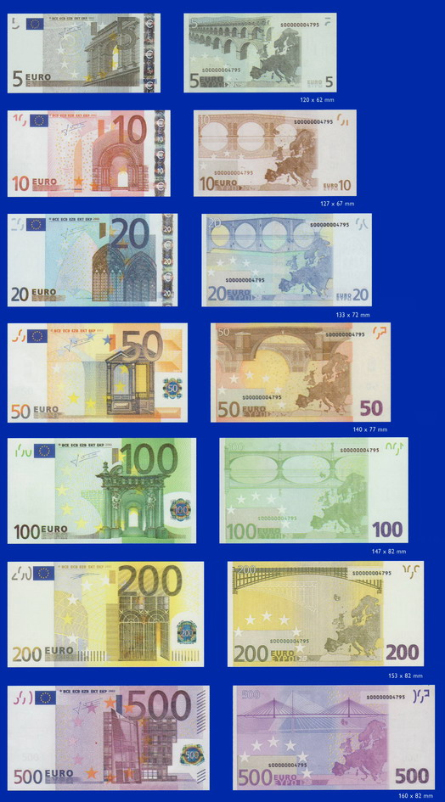
Euro bankovky
Eurobankovky všetkých krajín EU sú rovnaké a obsahujú národnostne a politicky neutrálne symboly.
Na prednej strane sú okná a brány, na zadnej strane mosty.
Je nutné si zapamätať, že existujú len nominálne hodnoty 5, 10, 20, 50, 100, 200, 500 EURO.

Slide 7
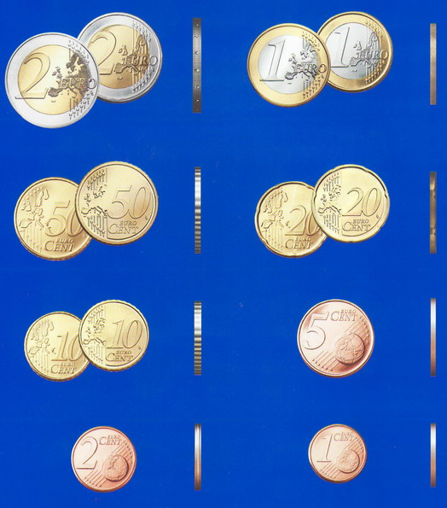
Euro mince
Existuje 8 eurových mincí v hodnote: 2 eurá, 1 euro a 50, 20, 10, 5, 2, 1 centov.
Všetky mince majú jednotnú prednú stranu. Zadná strana mincí je národná.

Slide 8
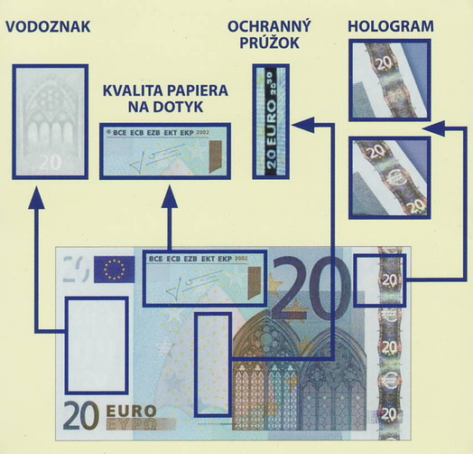
Ochranné prvky euro bankoviek

Slide 9
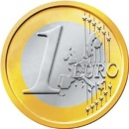
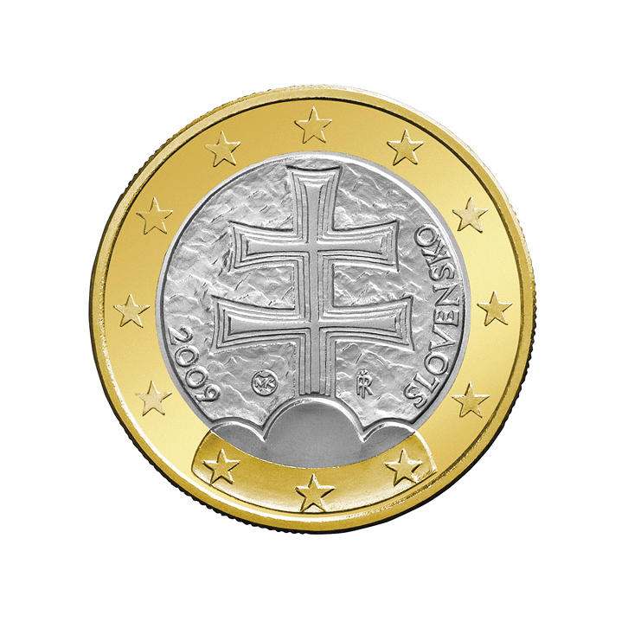
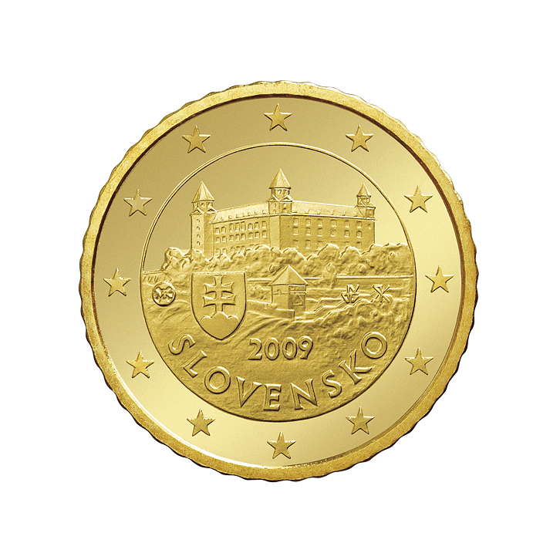
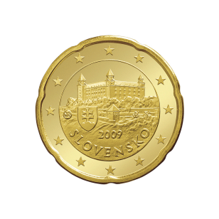
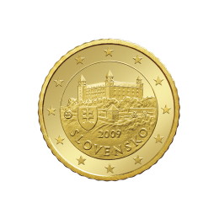
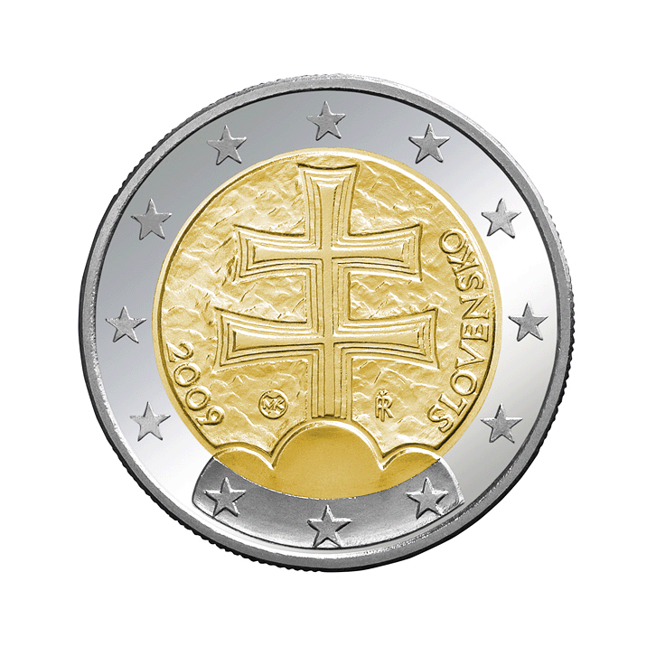
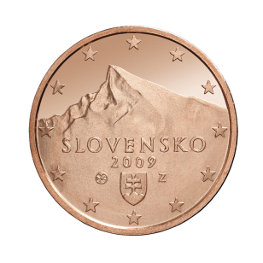
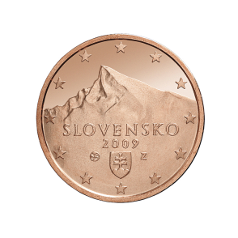
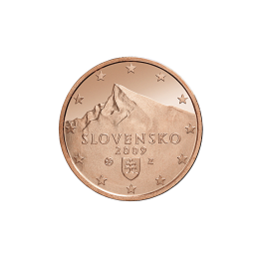
Euro na Slovensku
1 euro
50 centov
20 centov
10 centov
2 eurá
5 centov
2 centy
1 cent

Slide 10
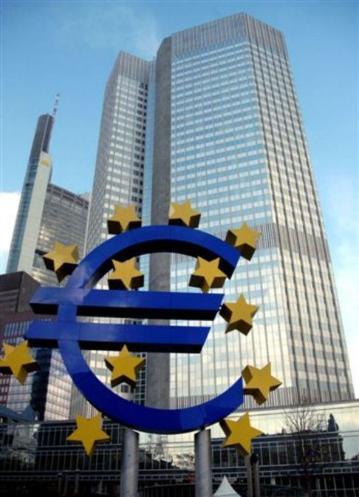
Európska centrálna banka (ECB)
ECB je centrálnou bankou pre jednotnú európsku menu euro.
Hlavnou úlohou ECB je udržiavať kúpnu silu eura, a tým cenovú stabilitu v eurozóne.
Sídli vo Frankfurte n/Mohanom

Slide 11
Ďakujem za pozornosť

